Slide 1
Air bnb Project
팀명 | 에어비앤비
팀원 | 안도현(팀장) 노한수, 최문선, 송보미
발표일자 | 2021.00.00

Slide 2
목차
프로젝트 소개
프로젝트 개발 단계
1) 기획
2) 설계
3) 구현
4) 테스트
3. 한계점 및 소감

Slide 3
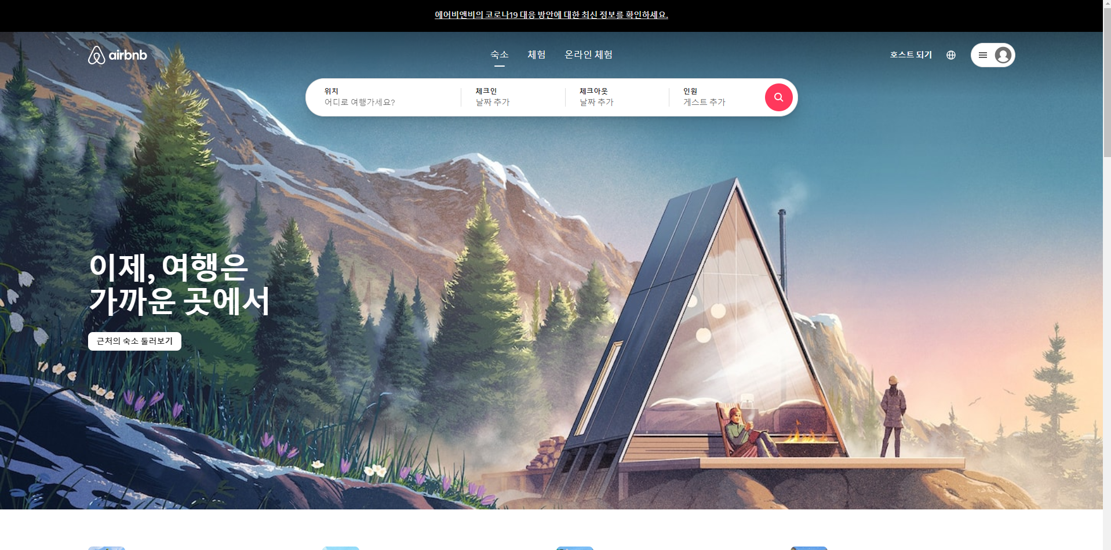
프로젝트 소개

Slide 4
프로젝트 기획

Slide 5
- 클론 사이트 선정 이유 (기획배경)
- 개발방향? : 기존의 숙박예약 사이트 + 커뮤니티 기능
- 팀원 역활 분담
- 일정 플래너

Slide 6


프로젝트 기획 배경 및 주제
팀원들 공통 관심사
- 위치 정보 활용 -> 지도 구현
- 이용자가 많은 사이트의 포맷 구현
(UI 구성, 스타일, 데이터, 기능 구성 등)

Slide 7
프로젝트 기획 주제 – 빼도 될듯
2008년 8월, 미국 샌프란시스코에서 시작된 숙박 공유 서비스.
전세계의 이용자를 보유 중.
배낭여행객들 사이에서 인기
기본 취지는 호스트가 방을 빌려주고 함께 생활하는 것이었지만,
집 전체를 빌려주는 방향으로 변화됨

Slide 8
기대효과
전세계 이용자들을 대상으로 운영되는 인기 사이트인만큼, 웹 페이지의 많은 기능을 포함하고 있으므로 클론 사이트 개발 프로젝트를 통해 다양한 기능을 배우고 구현해 볼 수 있음
- google API, 데이터 스크래핑, 세부 검색 필터 기능

Slide 9
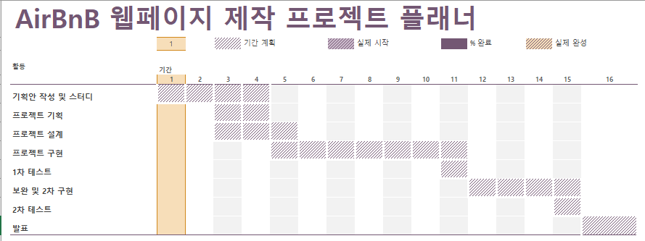
일정 플래너

Slide 10
프로젝트 설계

Slide 11
페이지 (기능) 구성
AirBnB Project
메인 페이지
숙소 조회
상세 페이지
커뮤니티
위치 별 목록
숙소 리스트
숙소 이름
게시글 목록
메뉴바
숙소 검색
숙소 평점
게시글 작성
검색창
지도
숙소 리뷰
댓글
로그인

Slide 12
UI 구성 - HTML 페이지 레이아웃

Slide 13
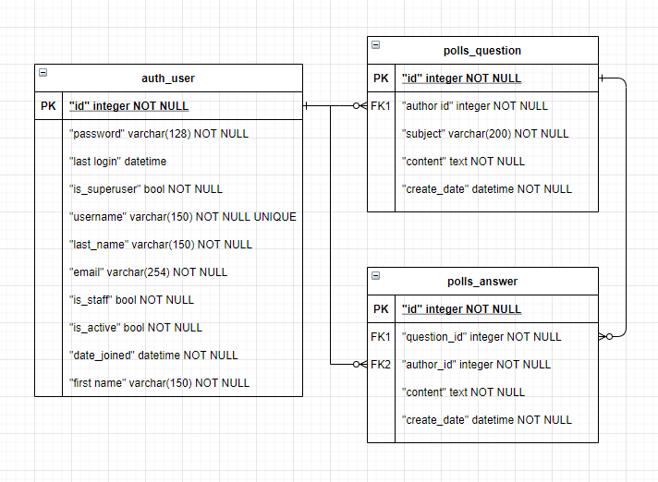
DataBase 설계

Slide 14
View 설계 - 기능별로 클래스 뷰

Slide 15
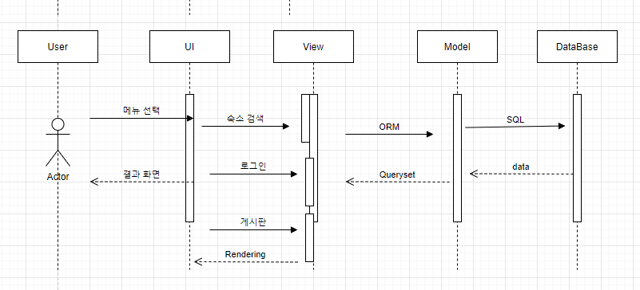
시퀀스 다이어그램

Slide 16
API 명세서 -모르겟음
요청 URL | 메서드 | 응답 형식 | 설명
 | GET/POST | JSON | 위도 및 경도 정보로 구글 맵에 위치를 표시합니다.

Slide 17
프로젝트 구현

Slide 18
- 각 기능별 설명
- 시연 (동영상/화면공유)

Slide 19
결론

Slide 20
- 문제점 / 아쉬운점
- 추후 개선 방향
- 마지막 소감

